Slide 1

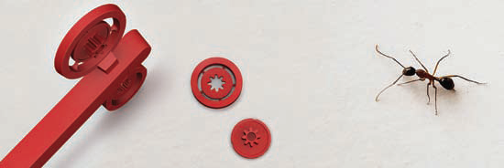
Enquadramento necessário à
Prevenção da Nanopoluição
Paulo Partidário - INETI
Teresa Vieira - ICEMS

Slide 2
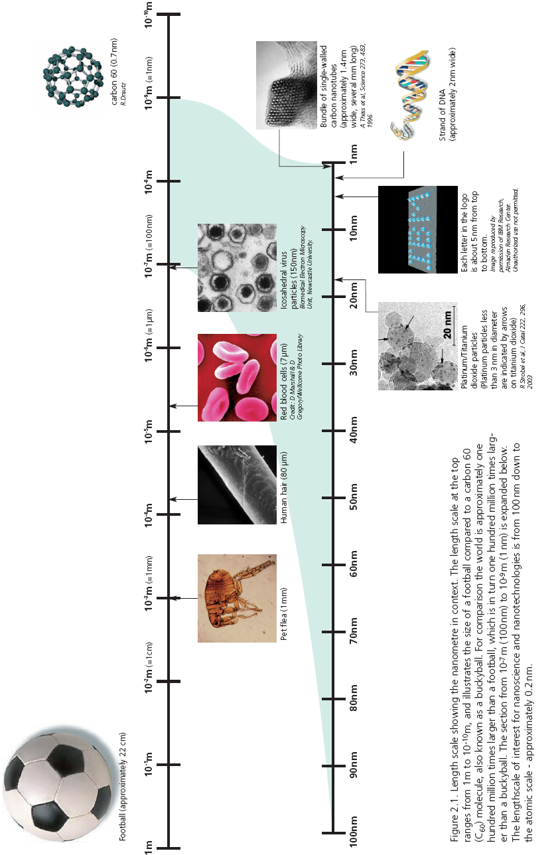

Slide 3
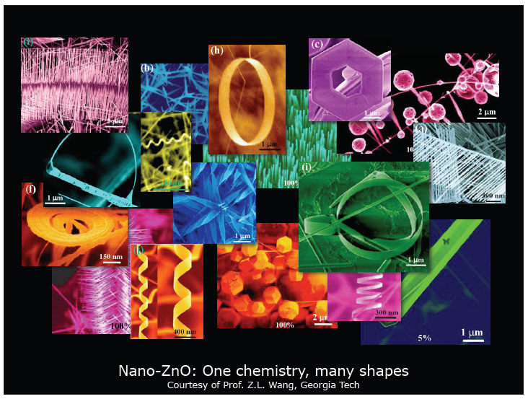
Nanopartículas

Slide 4
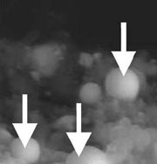
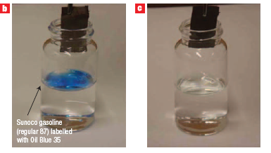
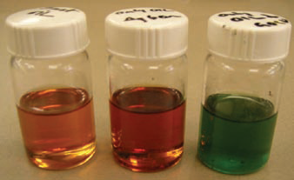
Aplicações
Nanopartículas de Prata
Pinturas Protectoras
Nature Nanotechnology, 3, June 2008(2008)
Nature Mater. doi:10.1038/nmat2099 (2008)

Slide 5
Nanopartículas?
O potencial dos nanopartículas sintéticas:
  Tal qual (S/V; factor de forma ) maior reactividade/invisibilidade ( p.ex. catálise; novos fármacos;
  Matéria-prima na microfabricação (a perda de propriedades estruturais pode ser ultrapassada pelo decréscimo da partícula/tamanho de grão;
.

Slide 6
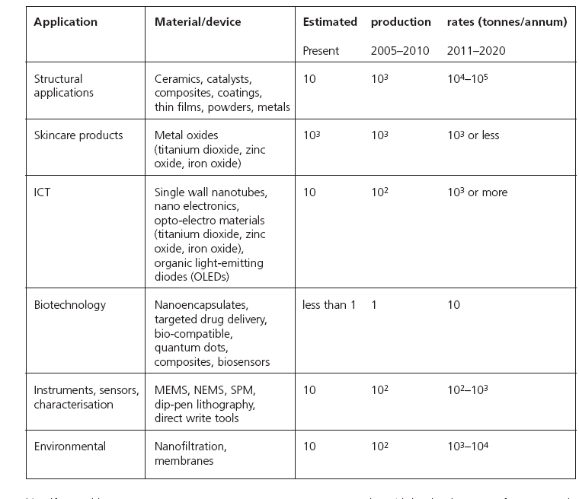
In: ukroyalscience@academicengineering, Nanomaterials & Nanotechnology, Feb 2005

Slide 7
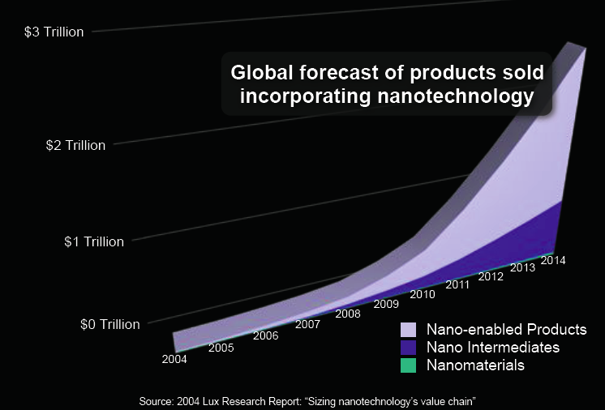
Benefícios
Económicos

Slide 8
Métodos
Metrologia das nanopartículas
Análise de causa efeito
Toxicidade ambiental
Ciclo de vida

Slide 9
In: ukroyalscience@academicengineering, Nanomaterials & Nanotechnology, Feb 2005

Slide 10
Problemas
  Nanobio-interacções
  Destinos ambientais

Slide 11
1º Caracterizar
Distribuição de tamanho de partículas: Scanning Mobility Particle Sizer
Número de partículas/volume: Condensation Particle Counters
Áreas de superficies de partículas: Diffusion Charger Monitors
Concentrações Mássicas: Piezo-balance or Low Pressure Impactors
Colheita de partículas para caracterização: Electrostatic or thermal precipitator deposit
on grids and polycarbonate filters
or use in personal sampling heads
Morfologia e Topografia: Scanning Electron Microscopy (SEM)
Atomic Forcing Microscopy (AFM)
Nanometrologia Transmission Electron Microscopy (TEM)

Slide 12
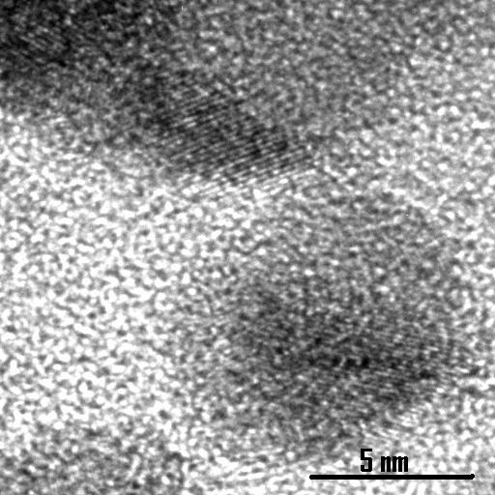
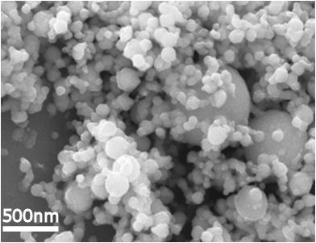
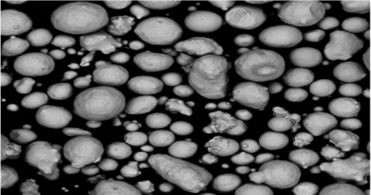
Caracterização
- …
- Análise de imagem
- Análise granulométrica
- Metrologia
- Métodos & Instrumentos de Análise
- Caracterização de Materiais Perigosos
- …
Nano powder filtre
Nano powders

Slide 13
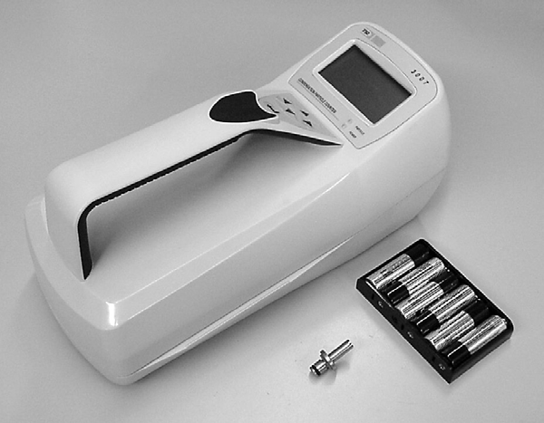
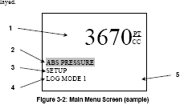
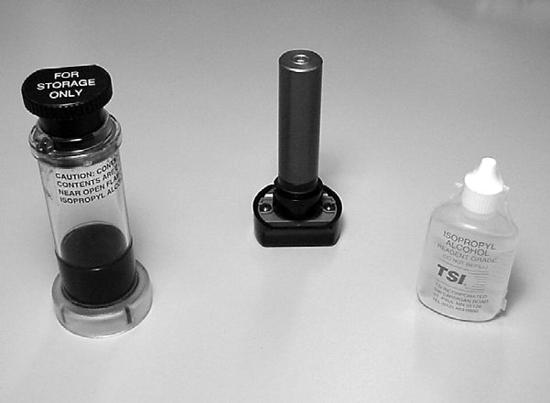
Condensation Particle Counter
In: www.cpc.com

Slide 14
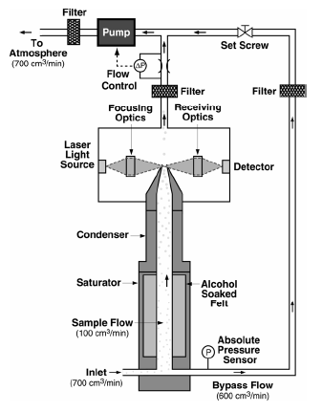
Condensation Particle Counter (2)
Fig. Circuitos principais

Slide 15
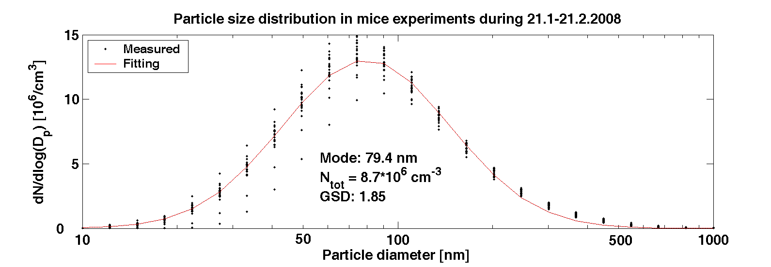
Condensation particle counter
Scanning mobility particle sizer

Slide 16
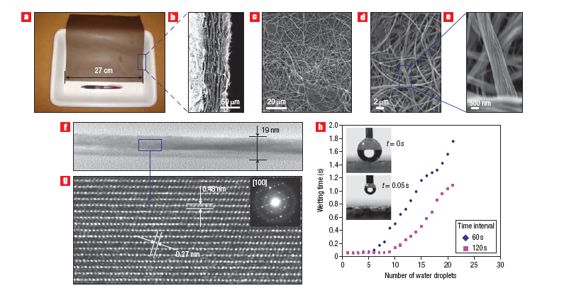
da Microscopia óptica à electrónica (SEM e TEM)
Caracterização de uma membrana nano (a) microscopia óptica;(b)SEM da secção transversal; (c) SEM baixa amplificação; (d)SEM da interpenetração dos nanofios; (e)SEM grande ampliação; (f) TEM imagem de um criptomelano;(g) TEM grande ampliação do nanofio;padrão de difracção; (h) tempo de molhabilidade como função do nº de gotas de água sequencialmente depositadas em intervalos de tempo de 60 a 120segundos

Slide 17
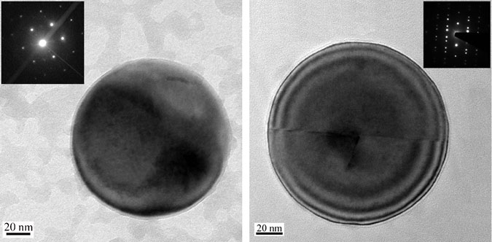
TEM

Slide 18
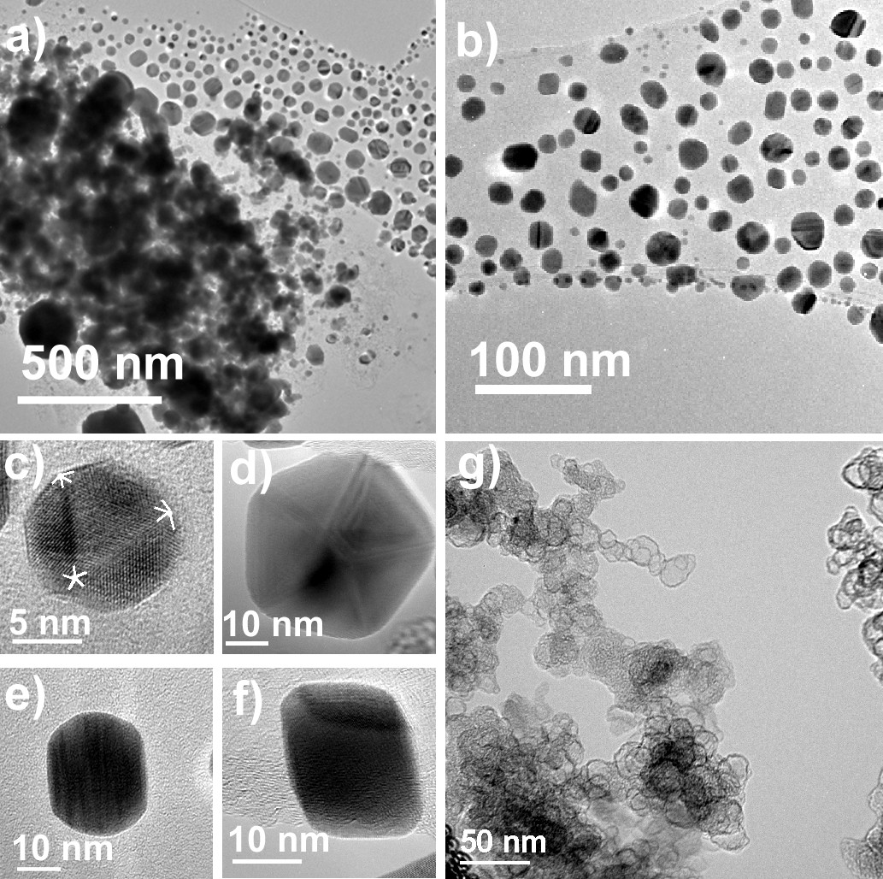
Morfologia de Nanopartículas
TEM
Nanopartículas de Ag revestidas com carbono.
e b) TEM
Morfologia
c) Icosaédrica. d) Decaédrica. e) Alongada. f) Octaédrica. g) Imagem TEM de alta resolução

Slide 19
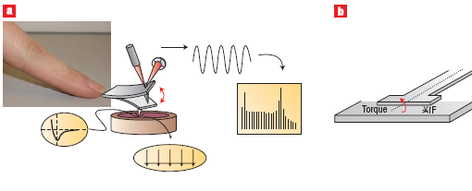
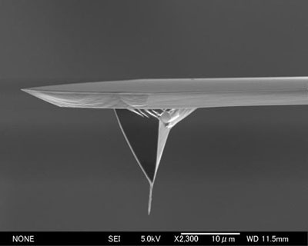
AFM

Slide 20
AFM
A ponta do AFM actua como um dedo artificial que sente as propriedades estruturais da superfície.
Dois tipos – convencional
Quando a ponta se aproxima
é atraída ou repelida pela
superfície do material,
a força varia com a sua posição. Devido à alavanca oscilar à frequência do AFM, esta força varia periodicamente com o tempo. A força exercida na ponta induz vibrações na alavanca que são monitorizadas por um feixe laser reflectido do topo doa alavanca no fotodetector.
Contudo, as altas vibrações que são necessárias para determinar a força são demasiado fracas na maior parte dos sensores de AFM.
- Não convencional. O sensor tem a ponta fora do eixo da alavanca. A frequência ressonante associada com as vibrações produzidas por torção que são mais elevadas do que no caso da vibração por flexão e é mais sensível aos harmónicos de alta frequência necessários para reconstruir a força.

Slide 21
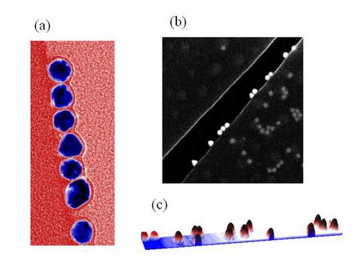
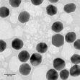
Nanometrologia
TEM, SEM e AFM
(a)
30 nm
Partículas de ouro com 30 nm (a) TEM, (b) SEM e (c) AFM
http://www.npl.co.uk/server.php?show=conMediaFile.471

Slide 22
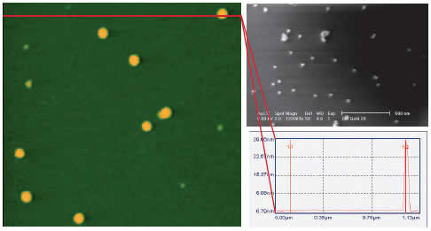
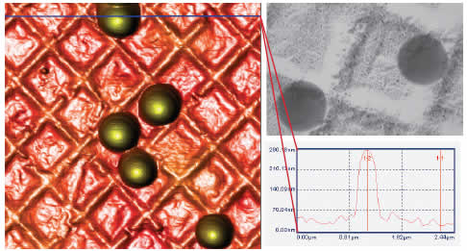
AFM versus SEM/TEM
SEM/TEM
AFM
Imagem a 3 dimensões
Fig. 1
Fig. 2
Medição da altura de partículas
Ambiente sólido, líquido e vácuo
http://nanoparticles.pacificnano.com/nanoparticles-introduction.html

Slide 23
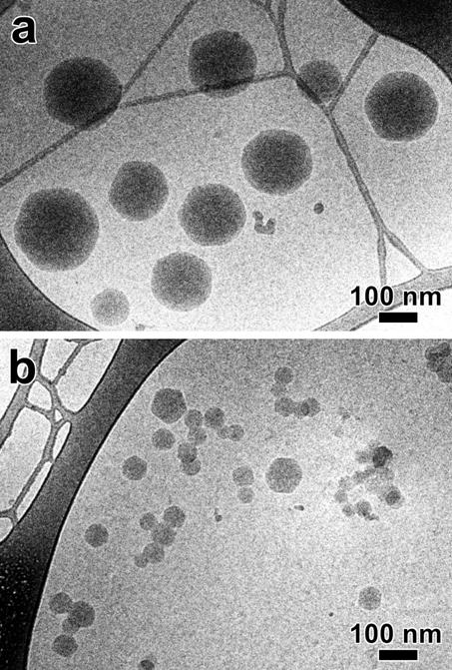
Cryo-TEM images
nanopartículas de β-cyclodextrina
em suspensão
L. Choisnard et al. J Pharm Pharmaceut Sci 8(3):593-600, 2005

Slide 24
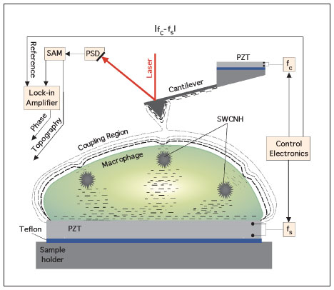
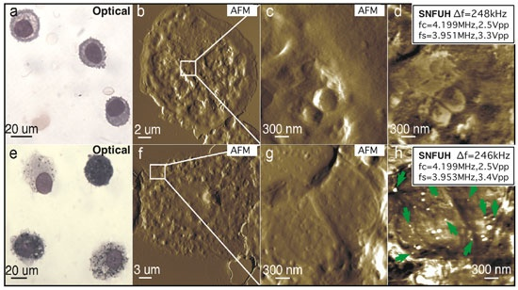
scanning near field
ultrasonic holography (SNFUH)
www.nature.com/naturenanotechnology,on-line in22.06.2008

Slide 25
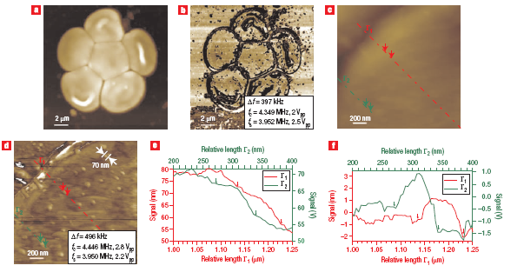
Nanopartículas detectadas nos glóbulos vermelhos de (a) a(d) topografia AFM; de (a) a (c) imagens de glóbulos vermelhos de um rato exposto durante 24h; (e),(f) perfis que permitem resolver as nanopartículas no interior das células

Slide 26
Diferentes dimensões

Slide 27
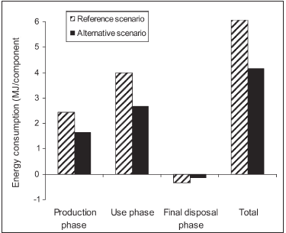
Ambiente & Sustentabilidade
Abordagens úteis…(1)
Ambiente
- Materiais originais; formas alteradas; subprodutos
- Emissões: Fontes & Dispersão
- Controle ambiental
- Ecotoxicologia
Nanotecnologia: Aplicações em muitos sectores industriais; muitos nanoprodutos com características específicas (composição, utilização);
- Partição & Transformação
- Transporte & Destino
- Persistência & Bioacumulação
- Avaliação do ciclo de vida
LCA de nano’s (materiais; produtos) enquadrada na ISO, apesar da actual incerteza e escassez de dados (fluxos; impactes toxicologicos e ambientais);
- Produção & Consumo sustentável
Escassez de dados: Proposta de abordagem internacional via estudos de caso;
Outras áreas prioritárias:
QA/QC: Assumir incertezas e pressupostos nos estudos; fazer revisões críticas;
Definir categorias de produtos;
Envolver grupos de interesse: governo, universidade, industria, e ONGs (incl. Assoc. Consumidores) para apoiar a aplicação e utilização de LCA a nano materiais e nanoprodutos.

Slide 28
A&S: Abordagens úteis…(2)
Ambiente
- Materiais originais; formas alteradas; subprodutos
- Emissões: Fontes & Dispersão
- Controle ambiental
- Ecotoxicologia
- Partição & Transformação
- Transporte & Destino
- Persistência & Bioacumulação
- Avaliação do ciclo de vida
- Produção & Consumo sustentável
Instrumentação,
Metrologia &
Métodos Analíticos
Detecção de nanomateriais em matrizes biológicas, no ambiente e no local de trabalho
Compreensão dos efeitos das modificações nas propriedades dos nanomateriais
Métodos para normalizar a avaliação da dimensão e distribuição das partículas
Materiais de referência certificados para a caracterização química e física de nanomateriais
Métodos para caracterizar composições de nanomateriais
Forma, Estrutura
& Área superficial
Terminologia
Materiais: Pureza &
Heterogeneidade
Inventário: Nanomateriais
& Utilizações

Slide 29
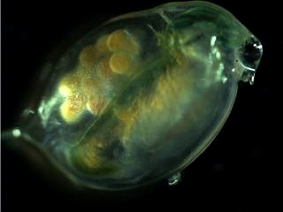
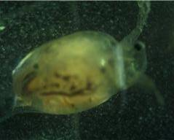
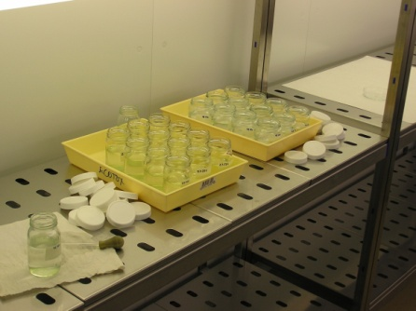
A&S: Abordagens úteis…(3)
Ambiente
Ecotoxicological studies with
nanodiamond suspensions
- Materiais originais; formas alteradas; subprodutos
- Emissões: Fontes & Dispersão
- Controle ambiental
- Ecotoxicologia
- Partição & Transformação
- Transporte & Destino
- Persistência & Bioacumulação
- Avaliação do ciclo de vida
- Produção & Consumo sustentável
(b)
Objectivos
…na avaliação de efeitos de poluentes em organismos:
Apoio à indústria na vertente ambiental
Colaboração com entidades reguladoras em Ambiente
Participação em projectos de I&D
Fig. Morphological aspect of Daphnia magna
after 48h exposure to nanodiamond
suspension (a) and control (b).
(a)

Slide 30
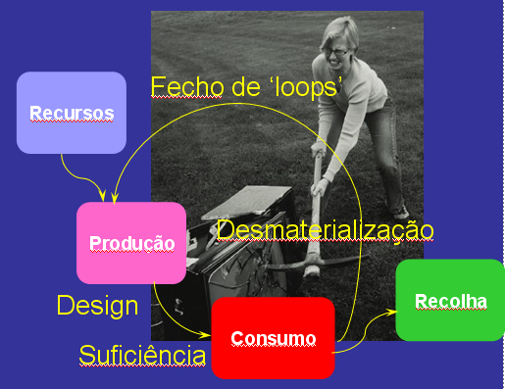
Nanos
A&S: Abordagens úteis…(4)
Ambiente
- Materiais originais; formas alteradas; subprodutos
Extracção matéria prima, transformação & fabrico
- Emissões: Fontes & Dispersão
Fase de consumo
- Controle ambiental
Deposição em fim de vida
- Ecotoxicologia
(testes de toxicidade; mecanismos tóxicos; ...)
- Partição & Transformação
(fluxos de resíduos, atmosfera, água, solo, sedimentos, biota)
- Transporte & Destino
(Source: The Royal Society & Royal Academy of Engineering, 2004)
- Persistência & Bioacumulação
Materiais & Produtos
- Avaliação do ciclo de vida
Avaliação de impacte (áreas; categorias)
- Produção & Consumo sustentável
Factores de caracterização
Abordagem do sistema
Dimensões: tempo & espaço
Fronteiras & Externalidades
Actores-Necessidades-Requisitos-Soluções-Rendimentos
Responsabilidade do produtor
Sistemas de recolha
Fecho de ciclos & Desmaterialização (EcoDesign, DfR, ...)
Cadeias de produção-consumo
(Eco)Eficiência & Eficácia
Utilização de recursos & Prevenção de desperdício (processos)
Monitorização de desempenho e melhoria contínua
“Doing the things right” & “Doing the right things”
Inovação de produtos (características; funcionalidades) e de processos mais sustentáveis

Slide 31
Agenda Política (SCP)
Estratégias integradas: criando um campo de jogo limpo no domínio dos nanomateriais como fonte eficiente e de sociedade segura

Slide 32
Schematic representation of emergence of nanotechnology products in comparison to generated EHS data (based on breakout group meeting, Canadian Workshop, Edmonton 2008).

Slide 33
If a cell is oscillated at megahertz frequencies fs using a piezoelectric crystal, the ultrasonic waves travelling through the oscillating cell structure may weakly drive an AFM cantilever that is in contact with the cell surface, as long as the elastic properties of the cell can support a propagation mode in the ultrasonic spectrum. If the cantilever is independently vibrated at a slightly different frequency fc, then the nonlinear tip–surface interaction may result in a measurable coupling. The detection of this local coupling between the two oscillators may be used to probe the subsurface cellular information. The phase information in the coupled mode may be detected using the difference frequency as reference for the lock-in which can be displayed as a function of the spatial location of the scanning cantilever tip. (Similar interactions have recently been investigated in a mathematical model.) The resultant phase map may reveal any contrasts due to acoustic impedance variation, which results from nanoscale heterogeneityin the volume of the cell directly under the AFM tip, and effectively constitutes a mapping of the cell’s elastic response. The ability to acquire simultaneous topography and holography information with nanometre image resolution suggests that SNFUH could be a potential method to probe cellular uptake of nanoparticles.

